Slide 1
Консультация для педагогов «Сенсорное воспитание дошкольников»
Муниципальное казенное дошкольное образовательное учреждение детский сад «Березка»
Подготовила:
Воспитатель Горбачёва Н.Л.

Slide 2
Младший дошкольный возраст называют «золотой порой» сенсорного воспитания и развития. (Н.М. Щелованов) Сенсорное развитие ребенка – это развитие его восприятия и формирование представлений о внешних свойствах предметов: их форме, цвете, величине, положении в пространстве, а также запахе, вкусе и т. п. Сенсорное воспитание – это целенаправленное совершенствование,развитие у детей сенсорных процессов (ощущений, восприятий,представлений).

Slide 3
Цель: сенсорного воспитания является формирование сенсорных способностей у малышей. Развитие аналитического восприятия(выделение эталонов: цвет, форма, величина) Задачи: - создать условия для обогащения и накопления сенсорного опыта детей; - формировать умения ориентироваться в различных свойствах предметов (цвете, величине, форме) - воспитывать первичные волевые черты характера в процессе овладения целенаправленными действиями с предметами.

Slide 4
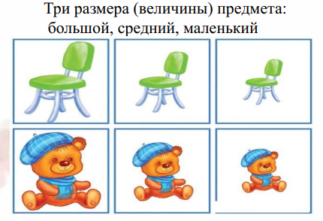
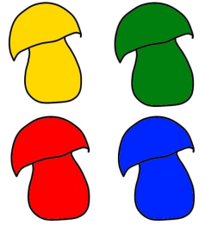
ЭТАЛОННАЯ СИСТЕМА ДЛЯ ДЕТЕЙ МЛАДШЕГО ВОЗРАСТА Основные цвета Геометрические формы (квадрат, треугольник, прямоугольник, круг, овал)
Основные цвета

Slide 5
Требования сенсорного воспитания в 2-3 года ➢ Понимание и способность назвать 4 цвета, а также правильно подбирать их по образцу; ➢ Ориентирование в размерах (величинах) предметов, способность разобрать и собрать трехразмерную матрешку; ➢ Умение правильно собрать цветную пирамидку из 4-6 колец разного размера; ➢ Способность правильно соотносить конфигурацию объемных фигур с плоскими; ➢ Узнавать геометрические фигуры «круг», «квадрат», «треугольник» находить похожие на них предметы

Slide 6
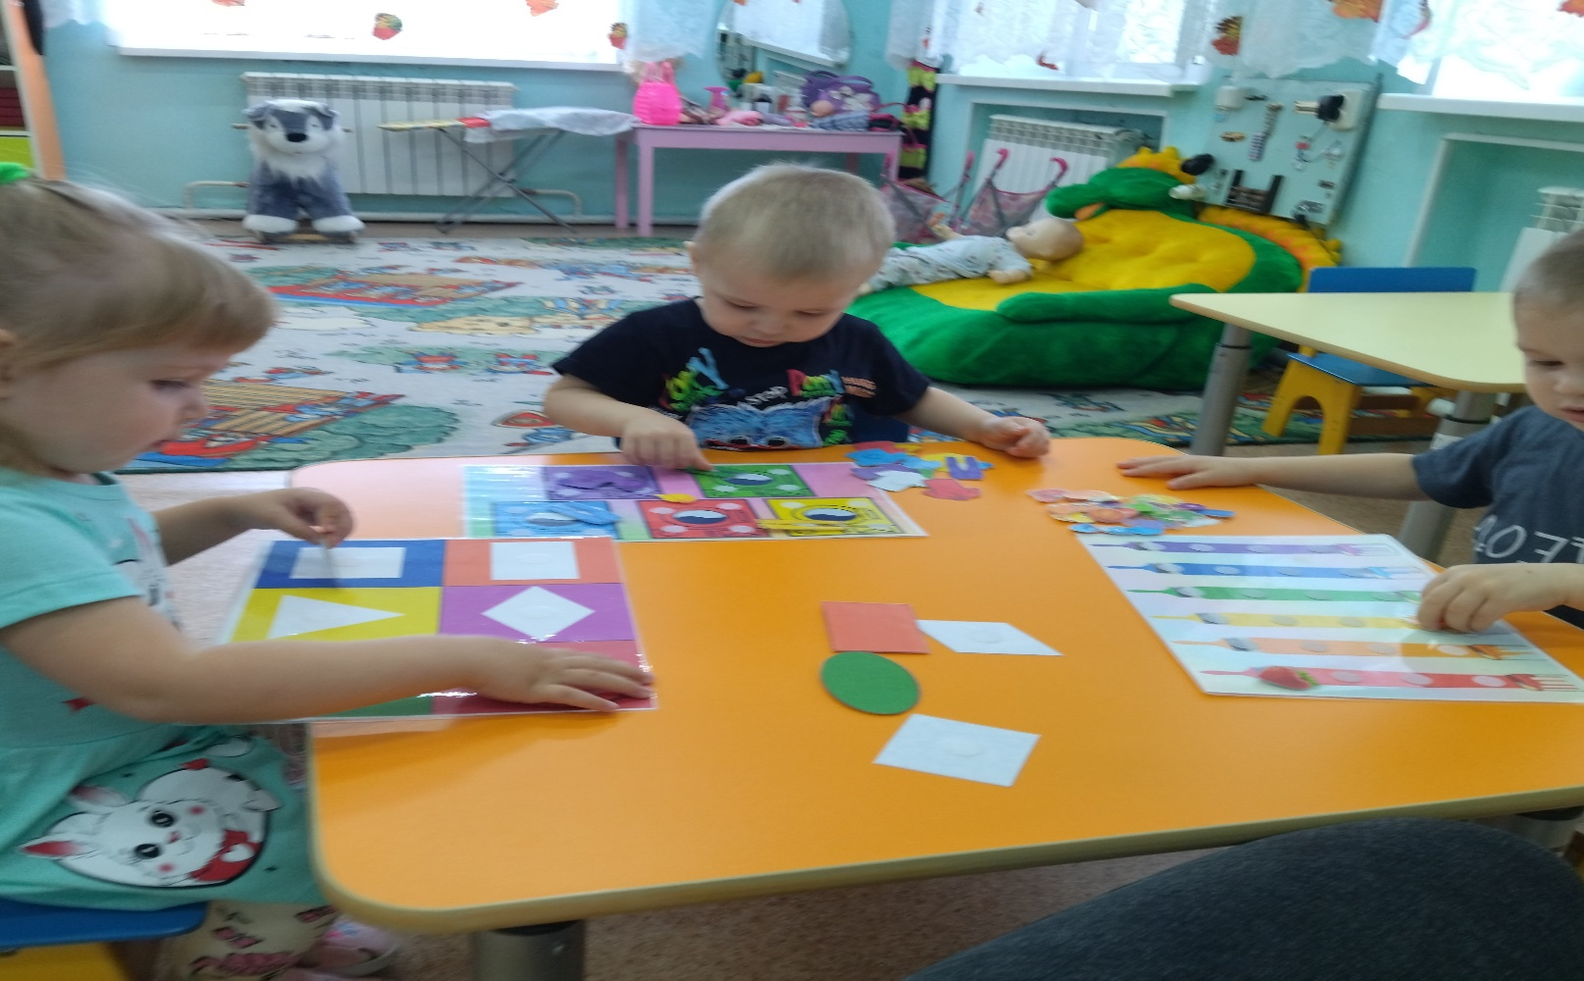
На кружке «Ловкие пальчики» мы играем в такие игры как: «Каждому своё место», «Чей домик», «Помоги найти свою дорожку»

Slide 7
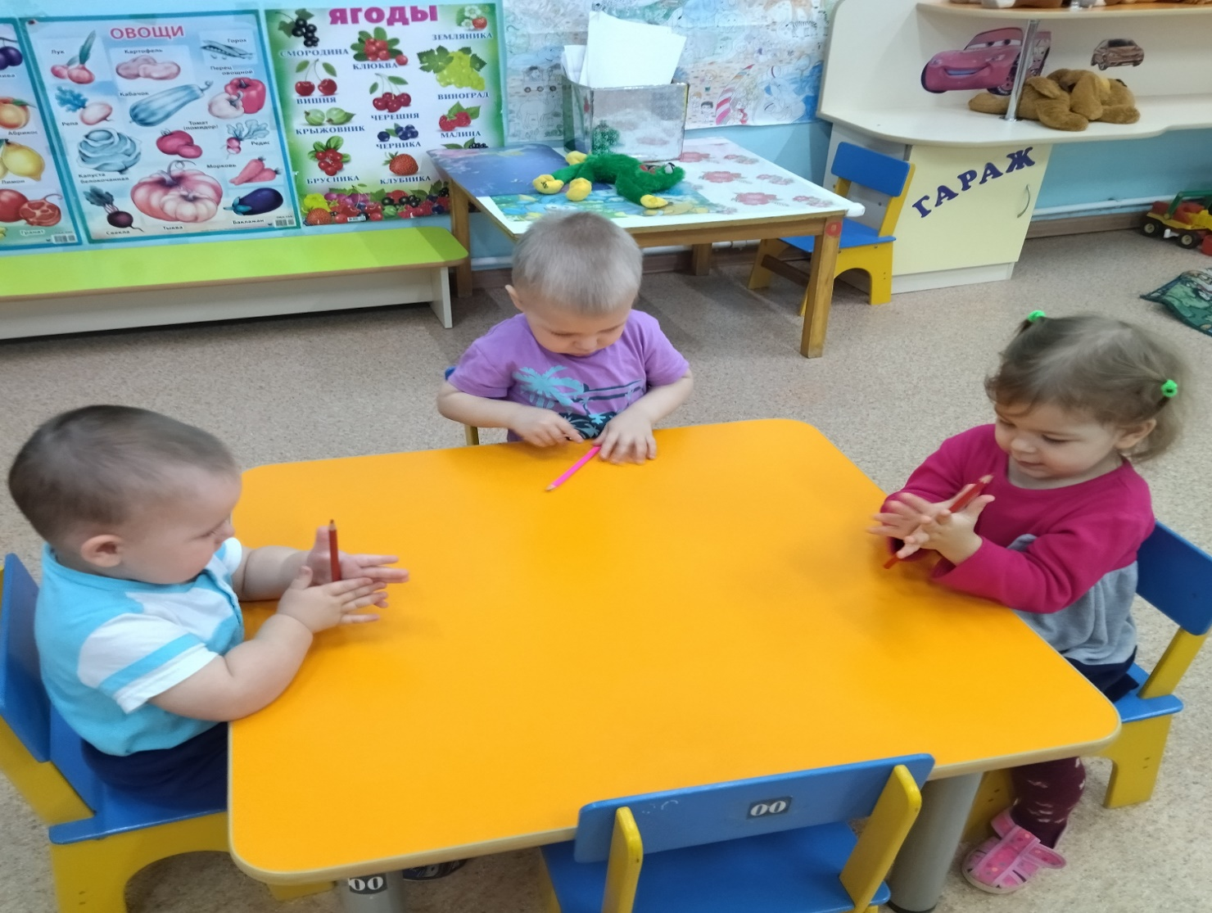
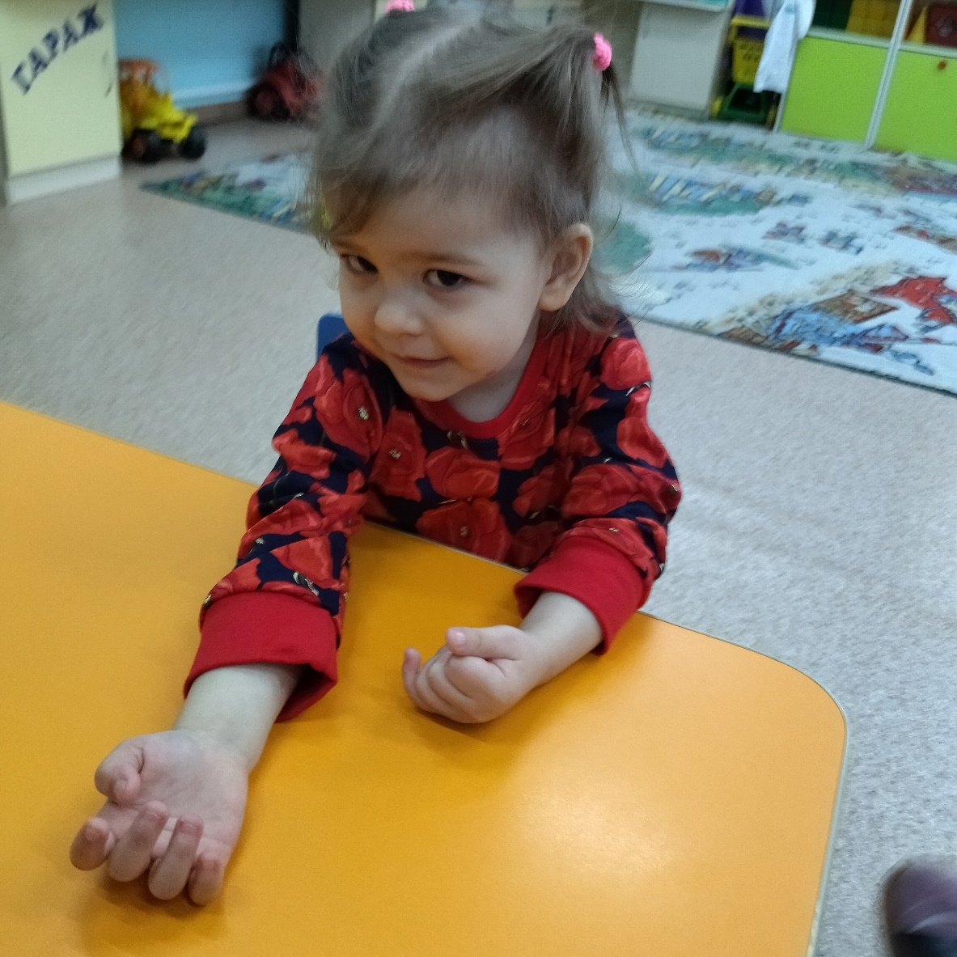
На занятие всегда приходят герои «Игрушки». Делаем самомассаж: карандашами, шишками, грецкими орехами, мячами. Пальчиковую гимнастику.

Slide 8
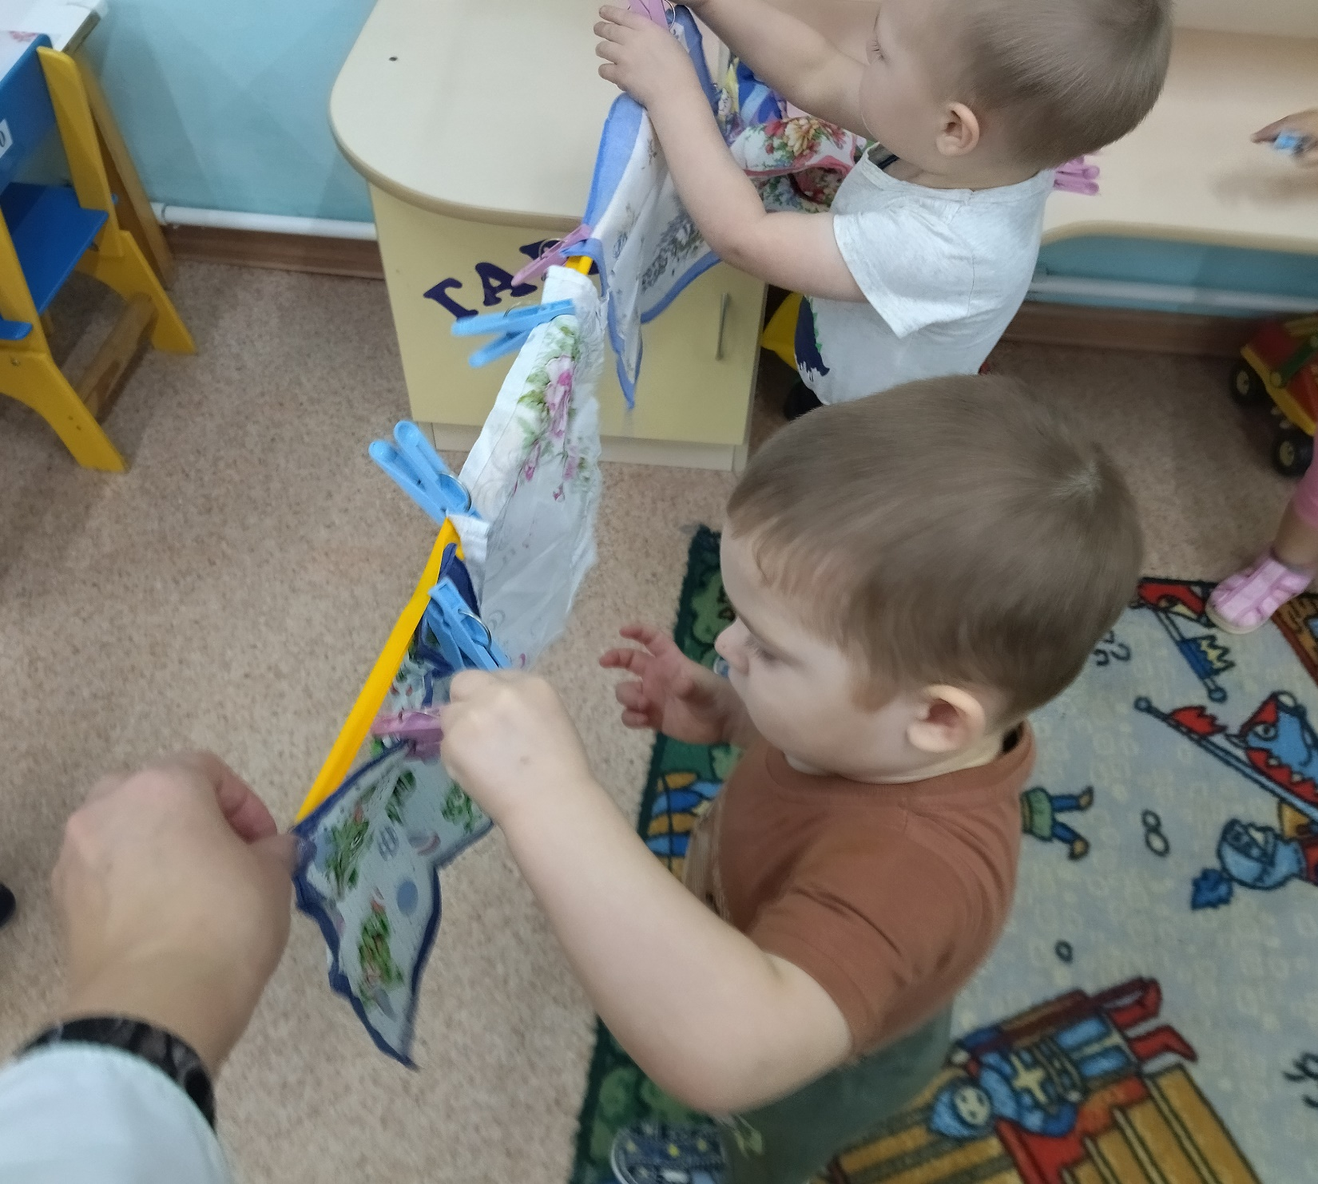
«Игры с прищепками»: «Развесь платочки», «Найди пару».

Slide 9
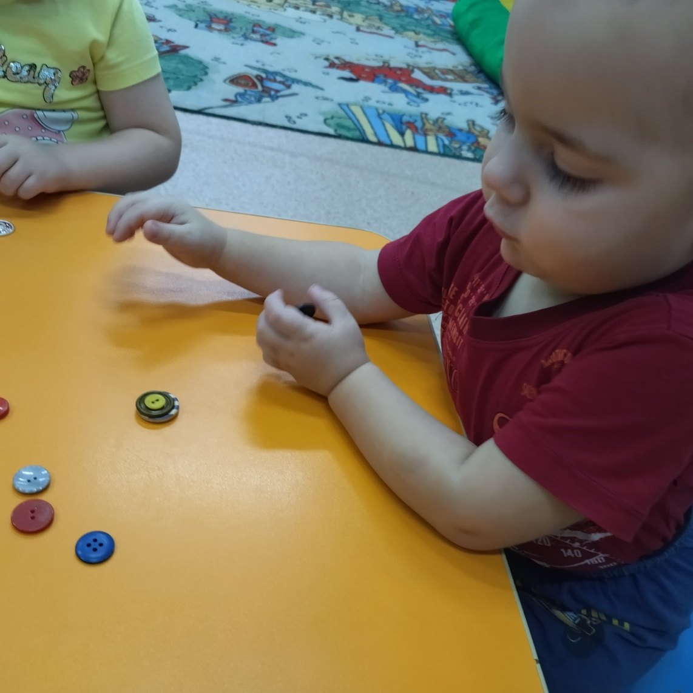
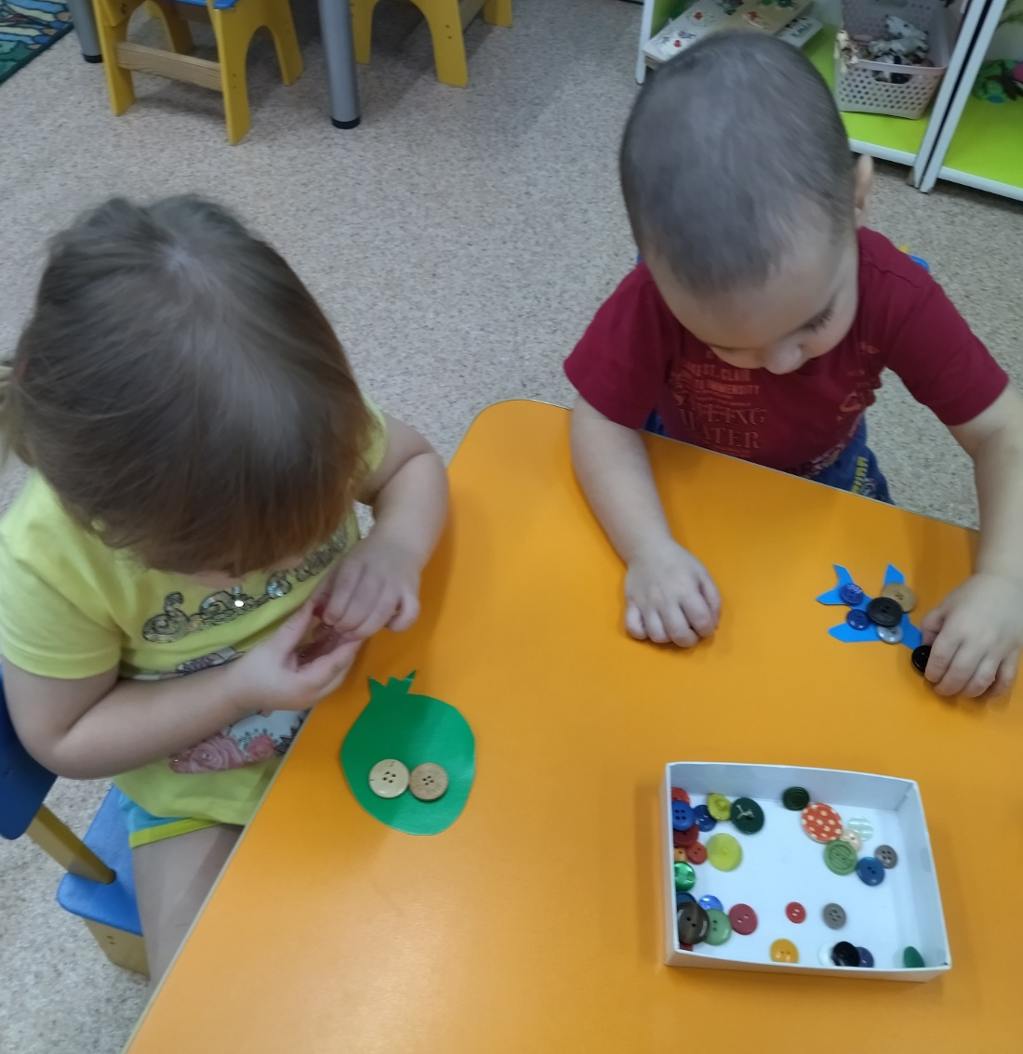
«Игры с пуговицами»: «Застегни и расстегни». «Пирамидка из пуговиц». «Узор из пуговиц».

Slide 10
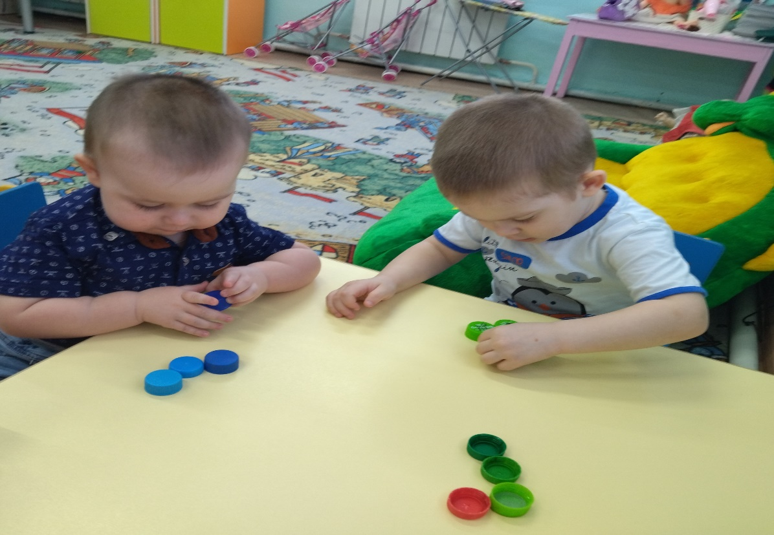
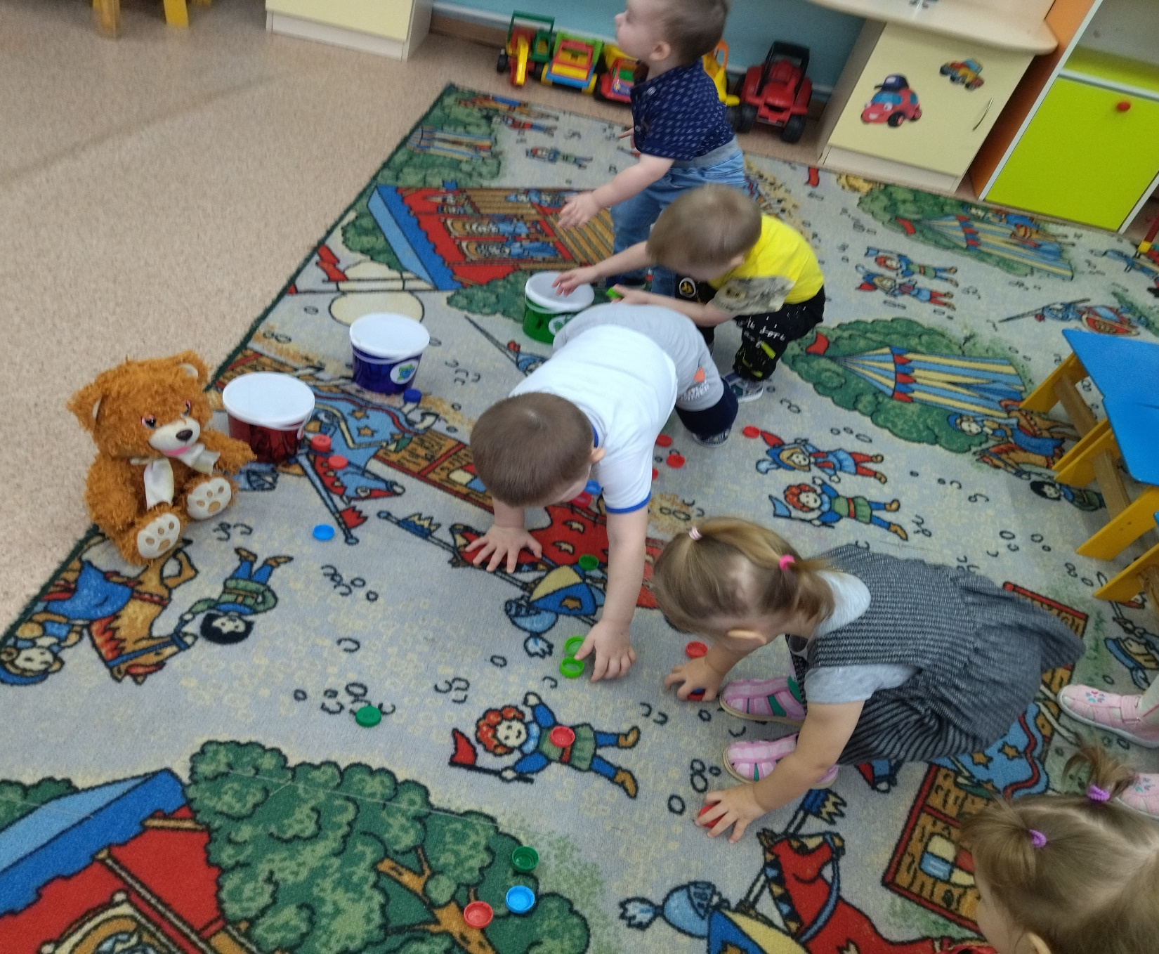
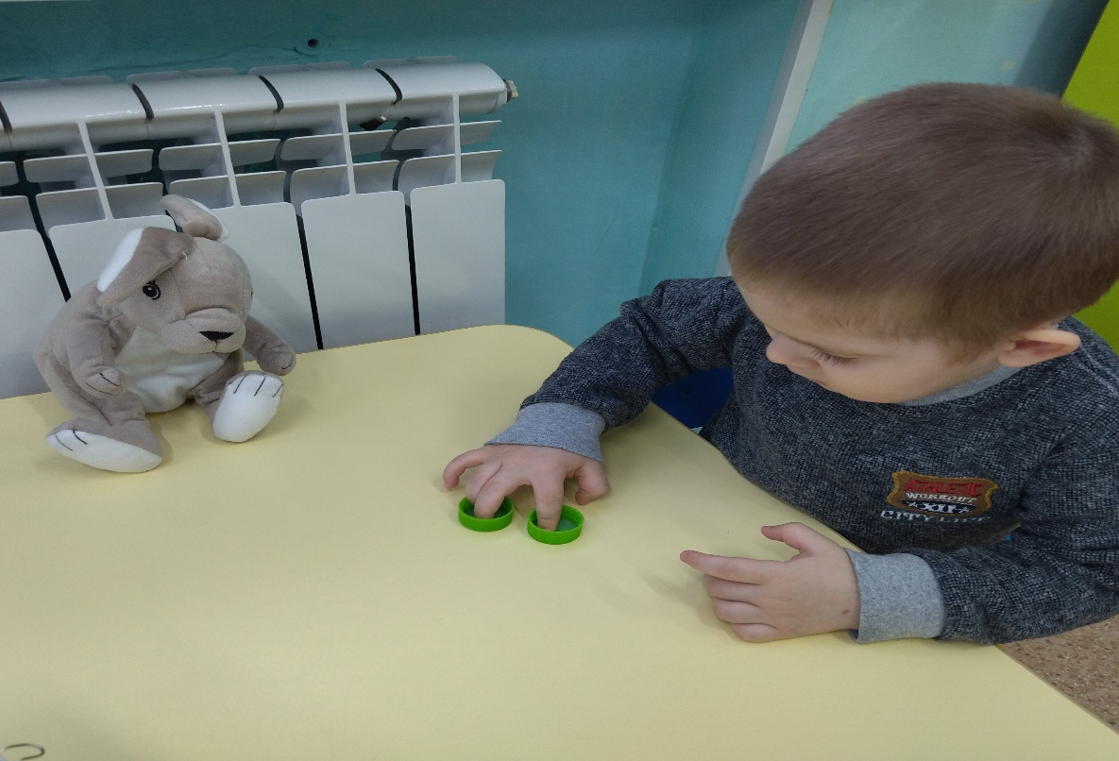
«Игры с крышечками»: «Какого цвета», «Гусеница», «Ножки»

Slide 11
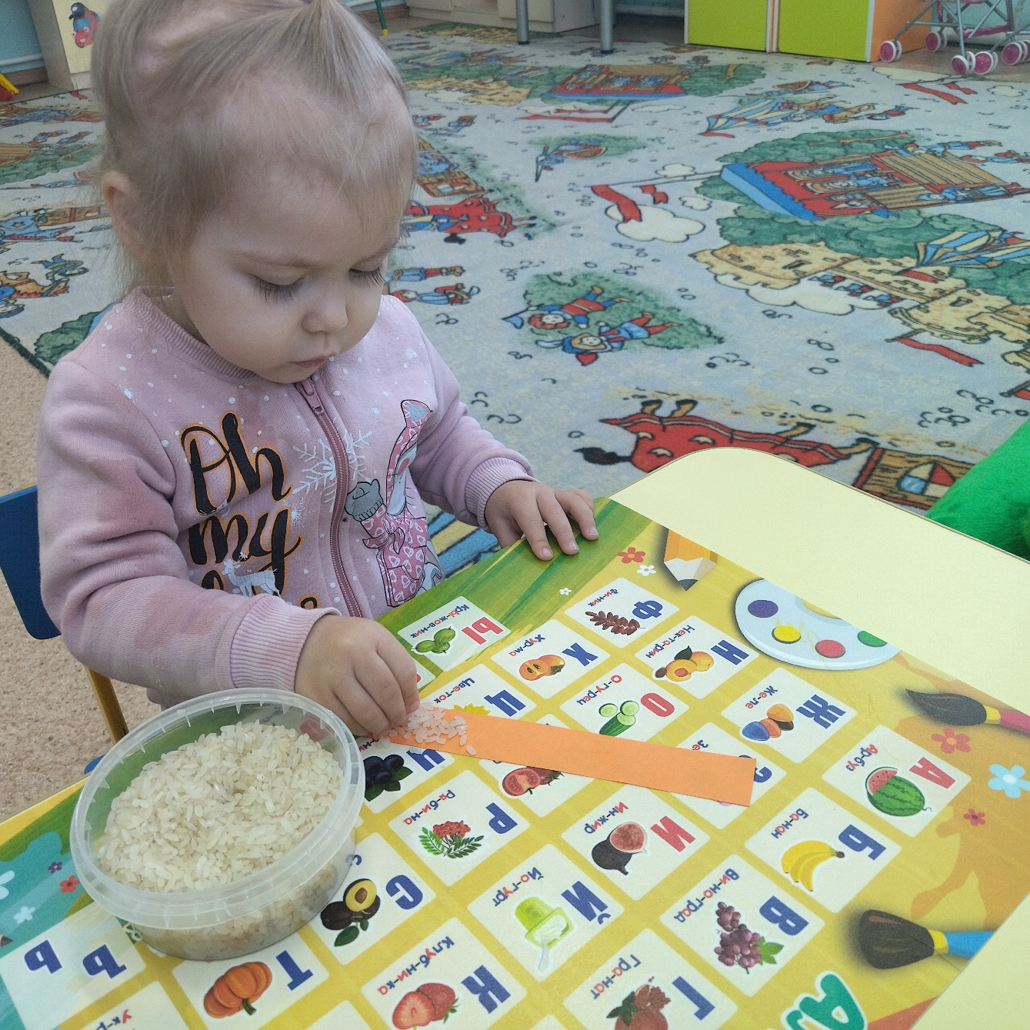
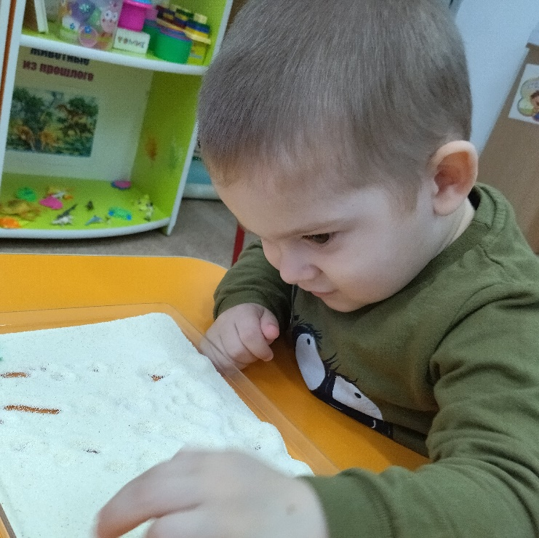
«Игры с крупами»: «Узоры на подносе». «Украсим дорожку». «Сеем- посеем».

Slide 12
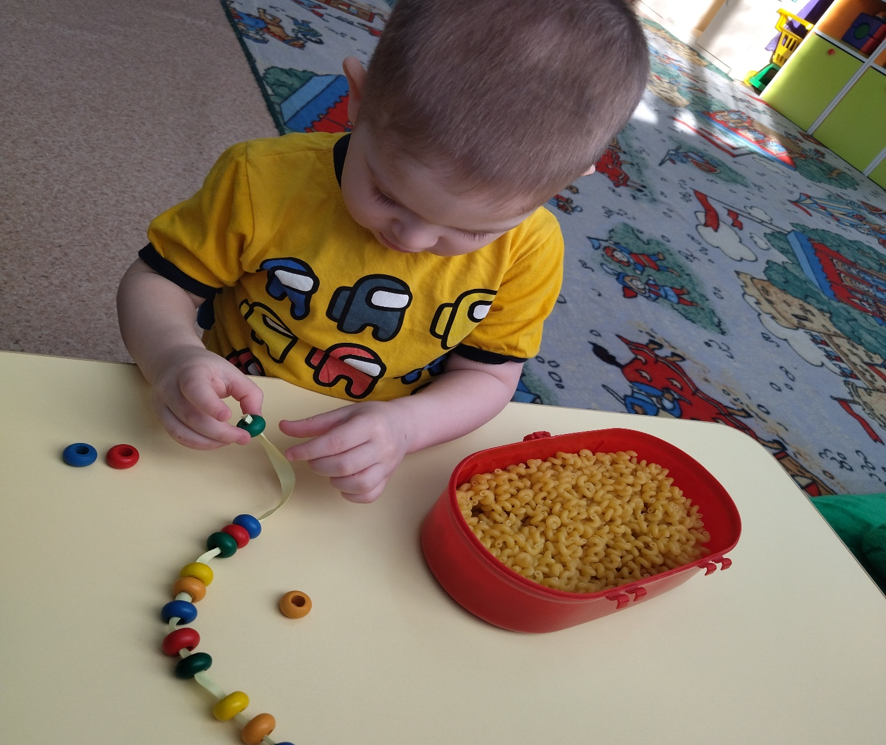
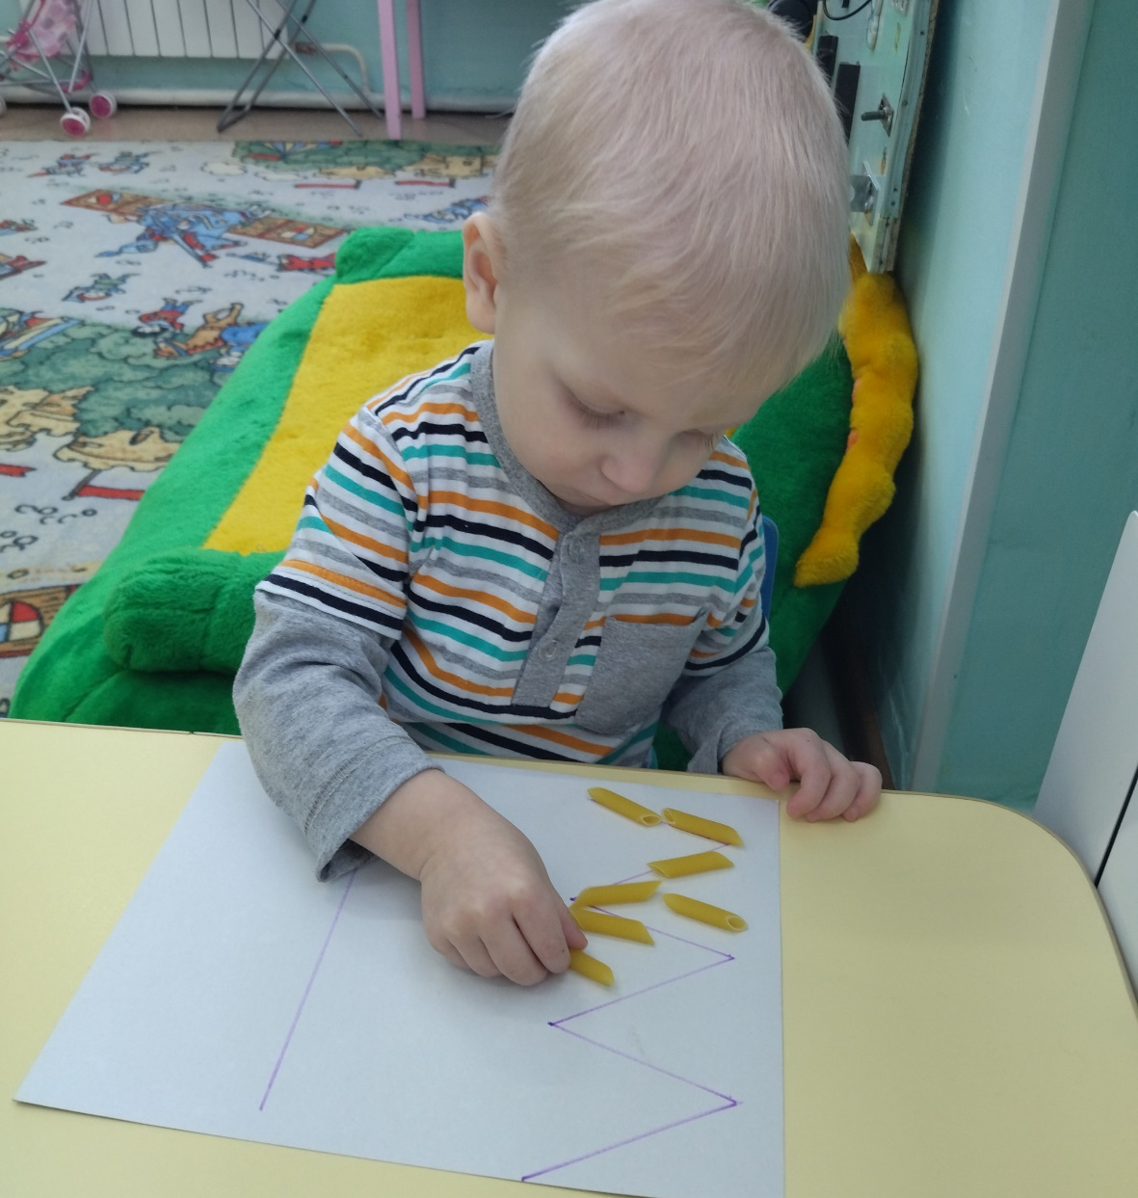
Игры с макаронами: *«Найди клад». «Выложи ряд».

Slide 13
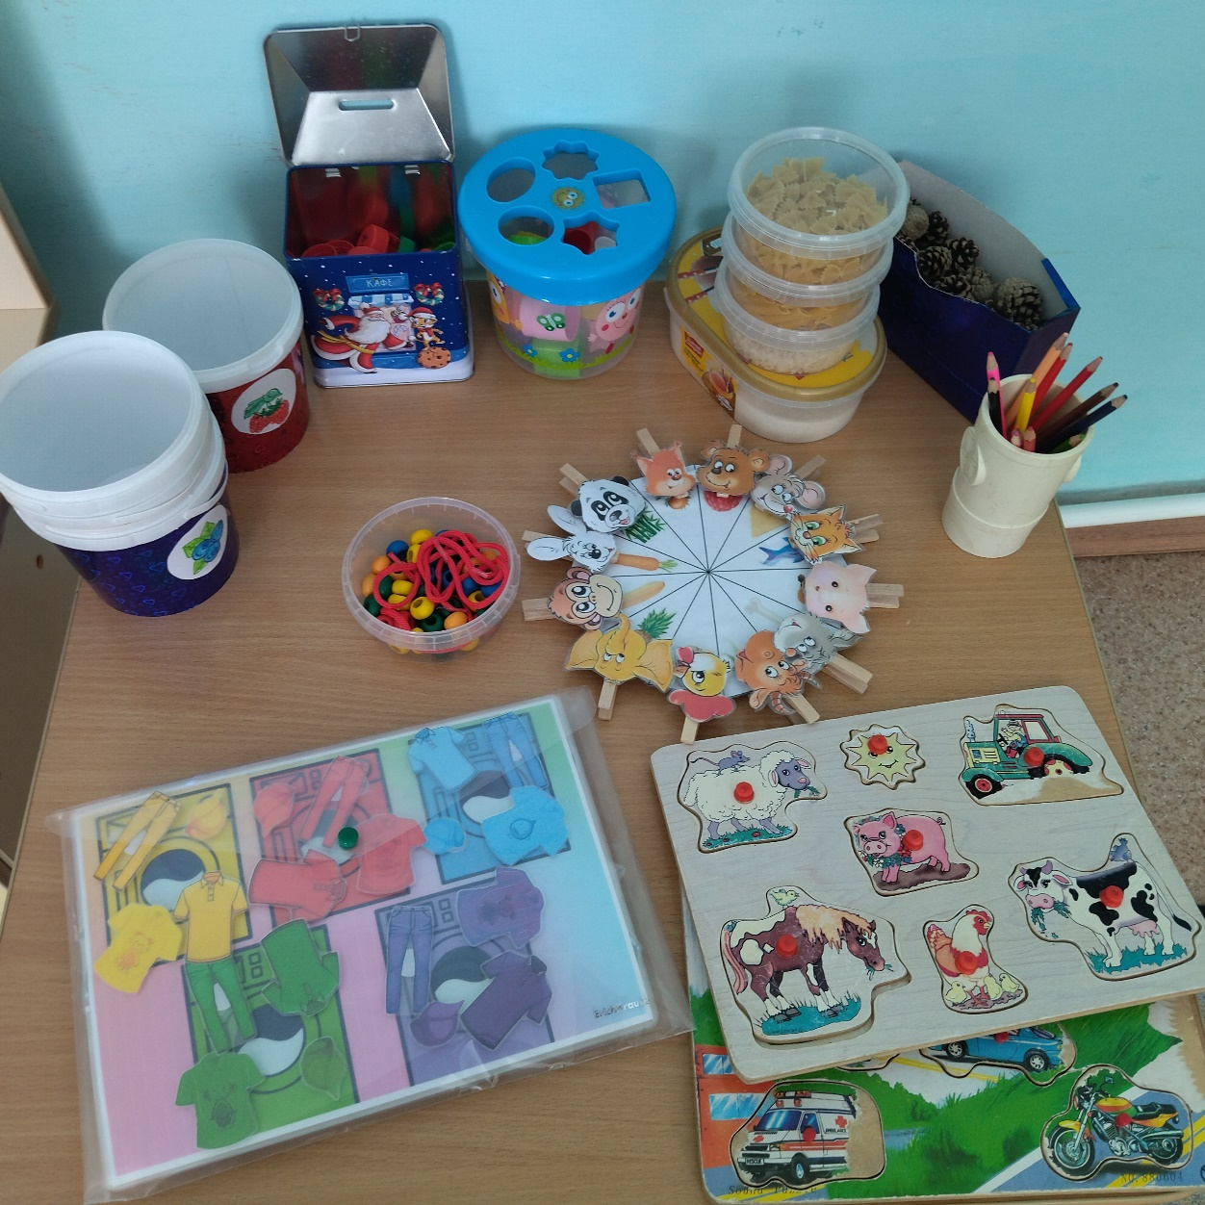
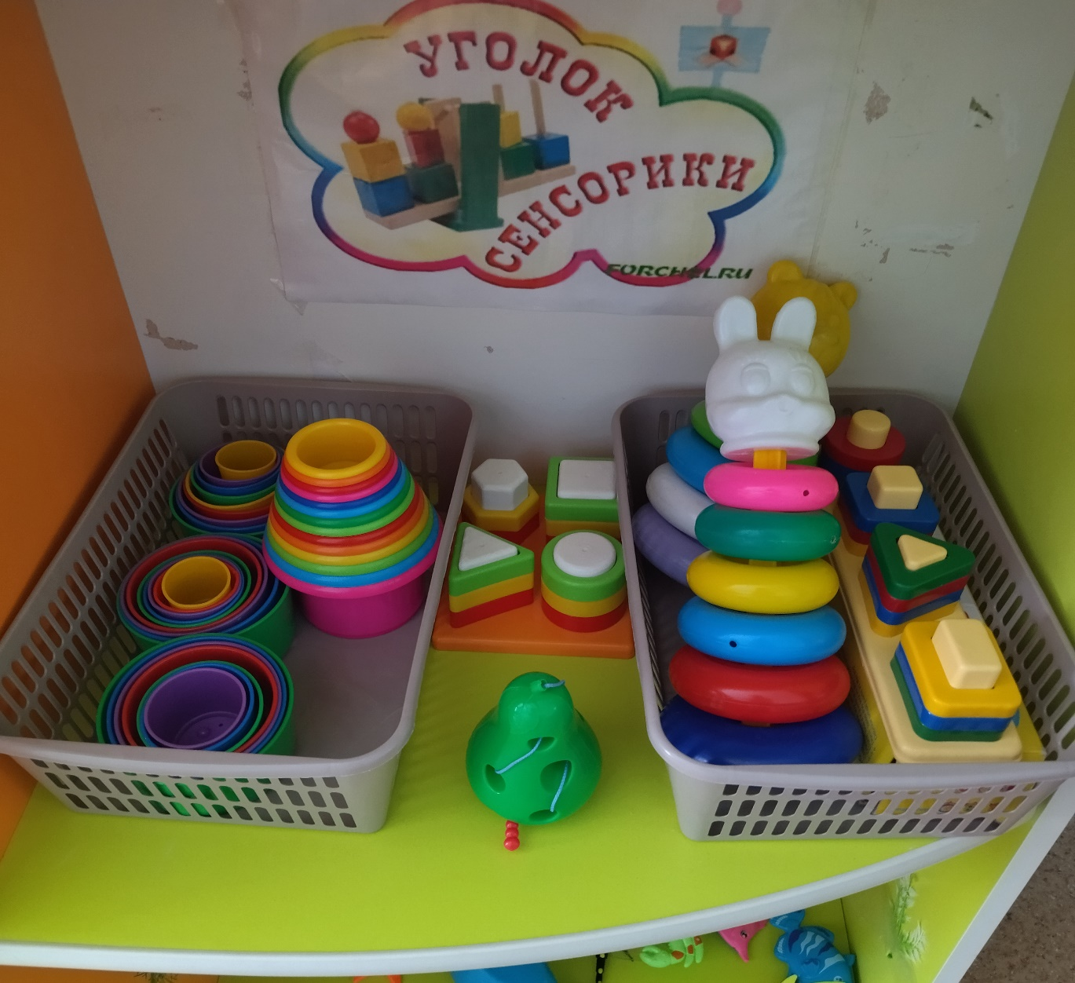
Сенсорный уголок

Slide 14
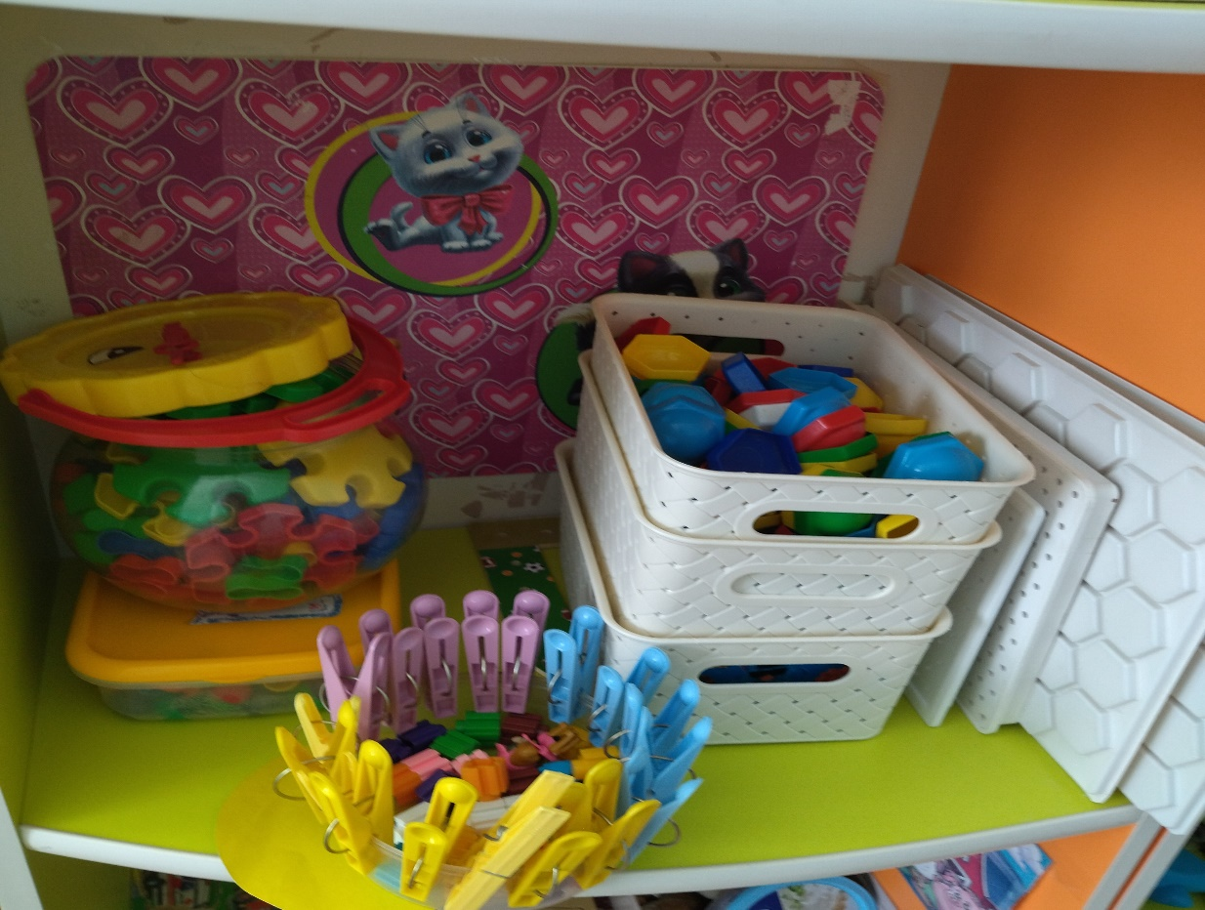
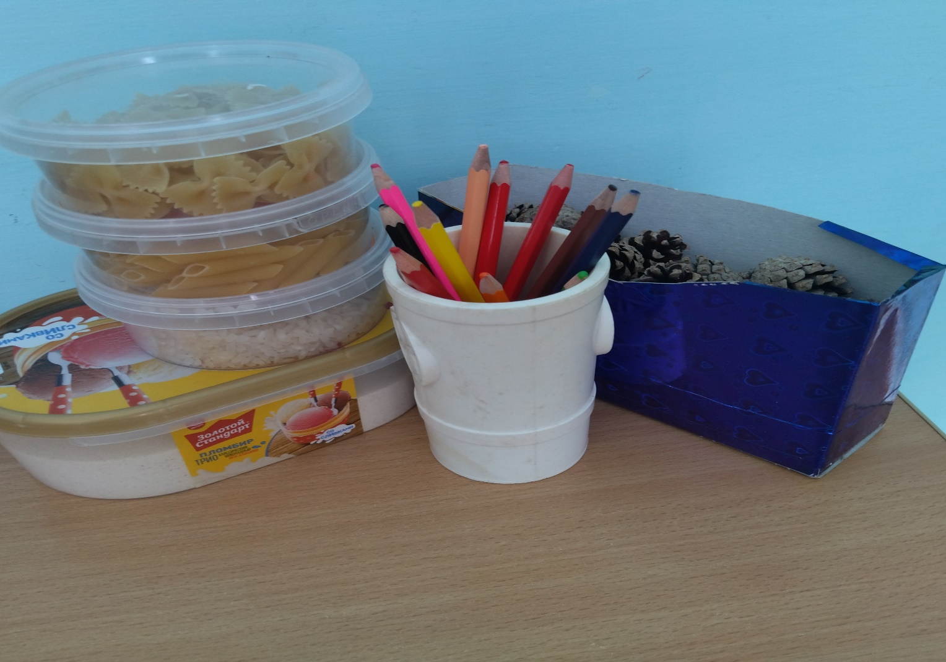
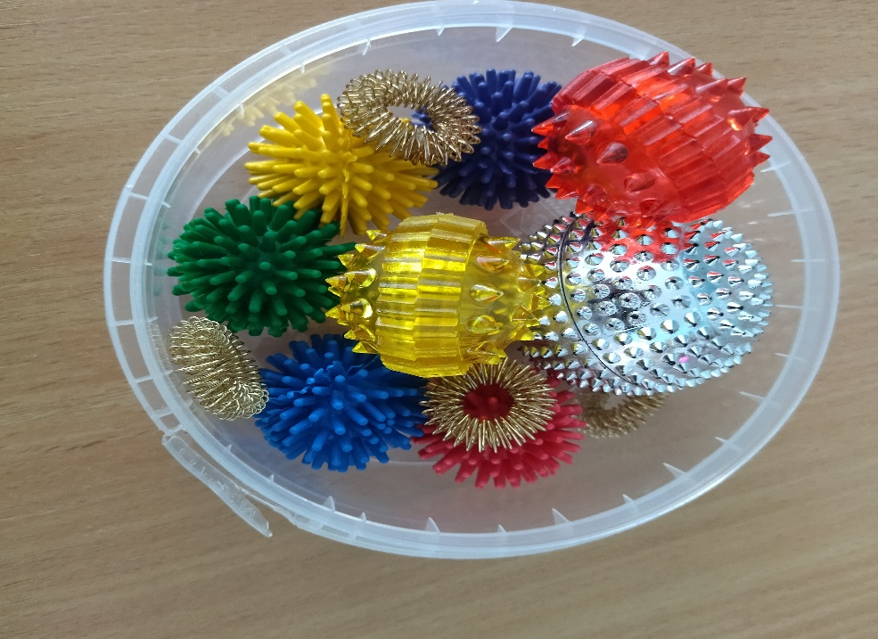

Slide 15
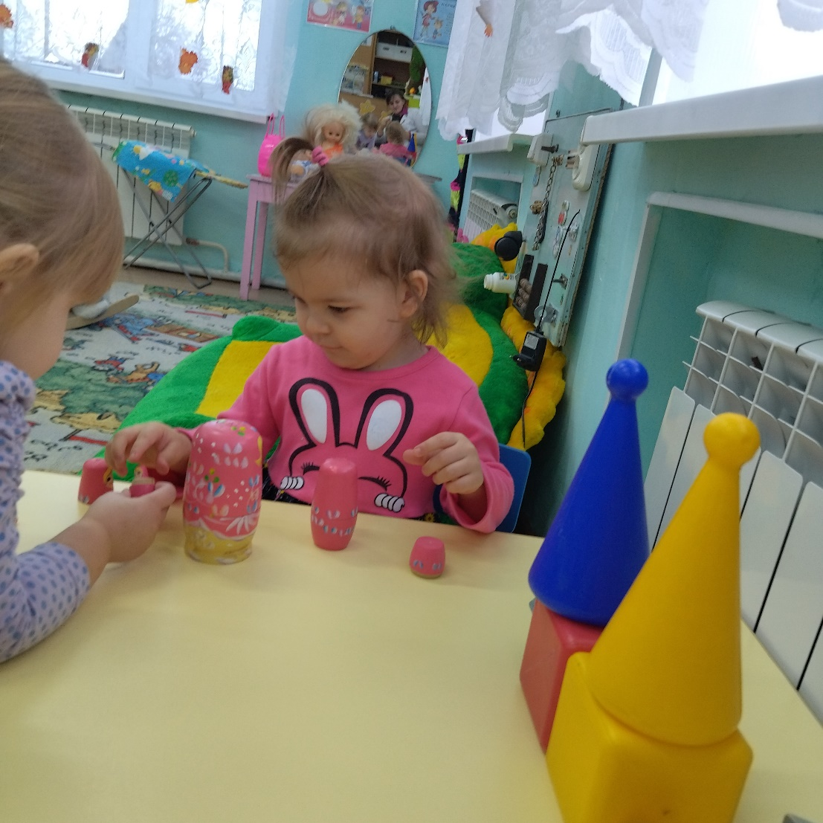
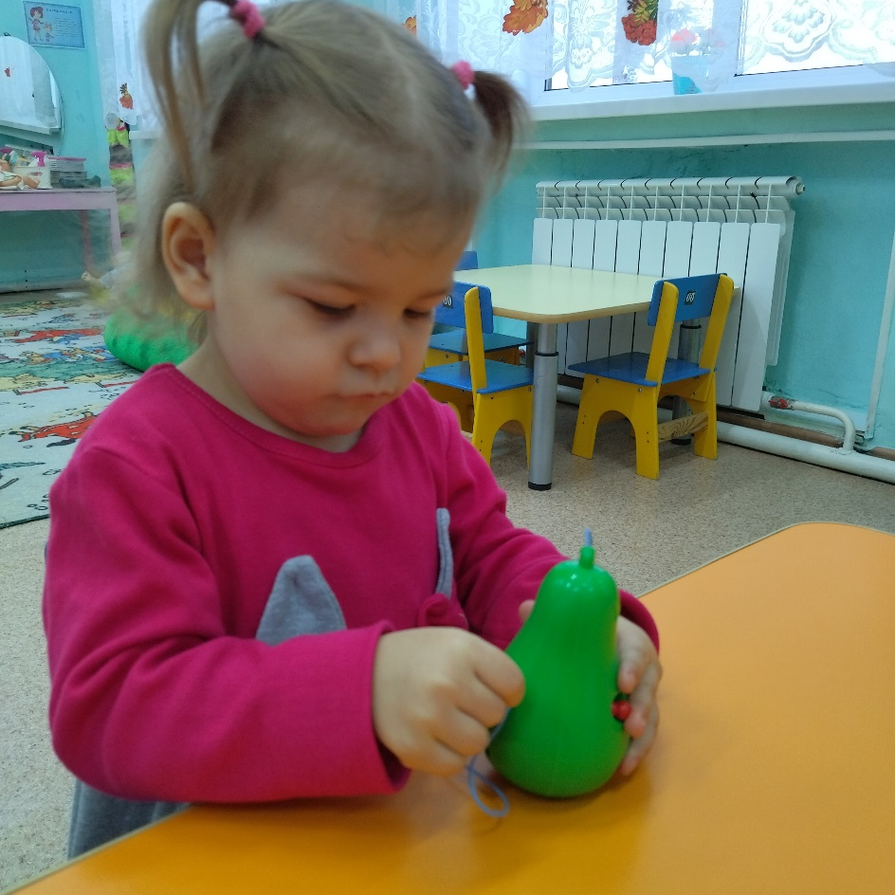
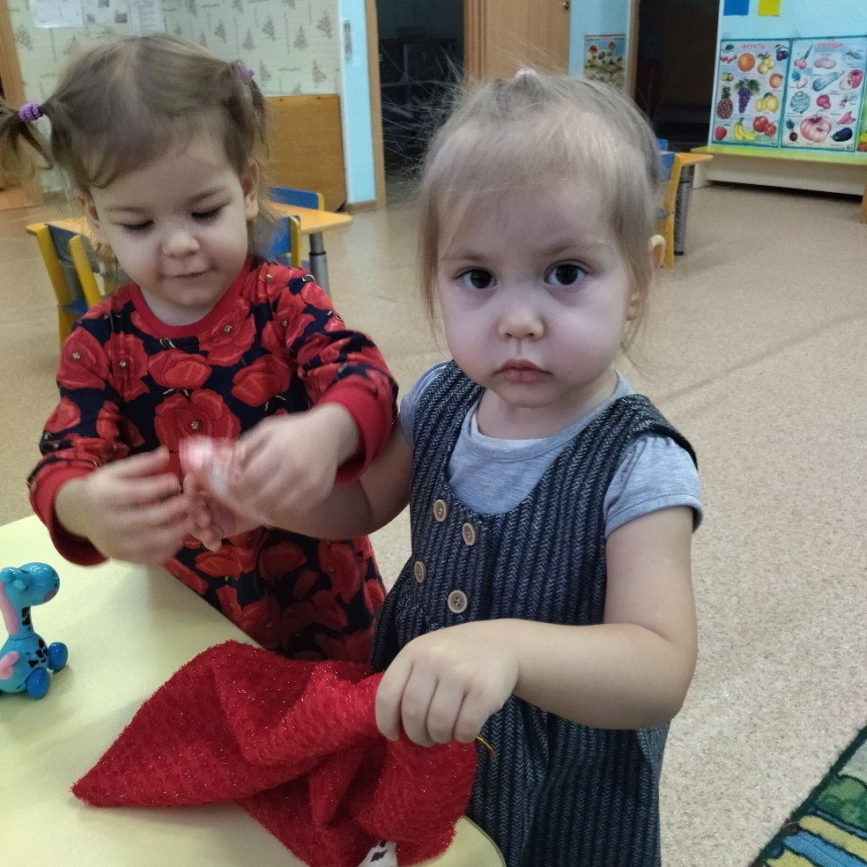
Свободное время проводим с сенсорными играми

Slide 16
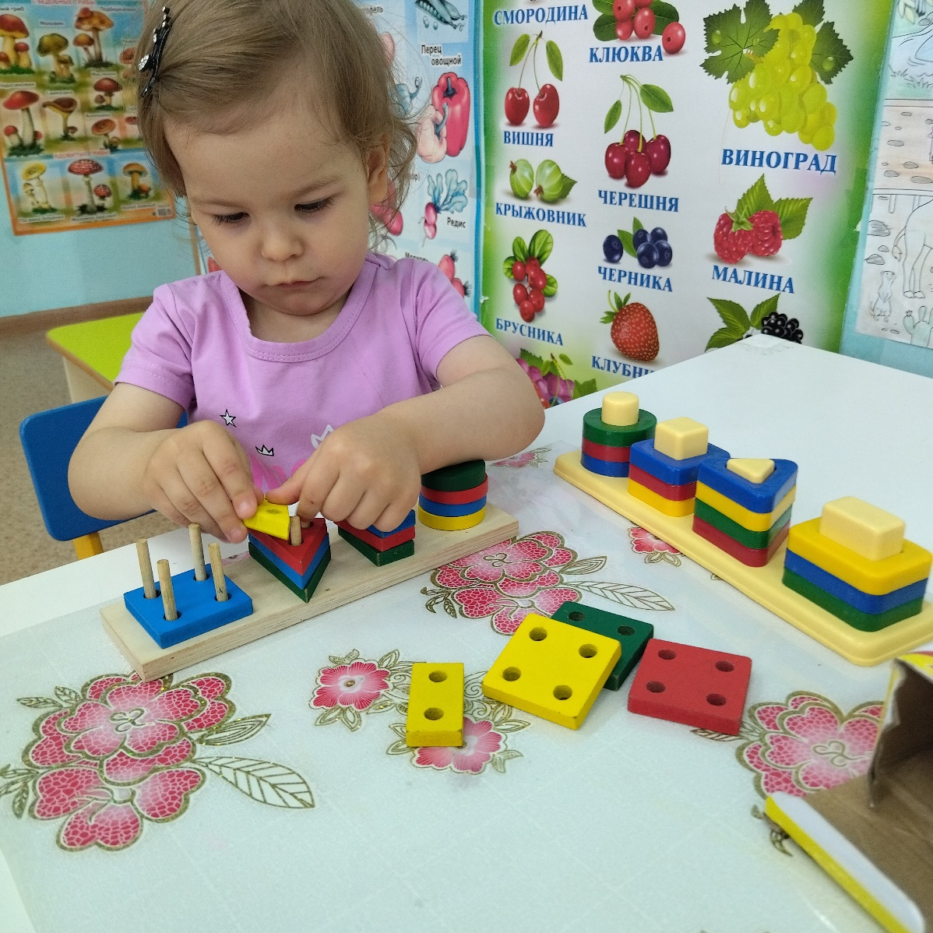
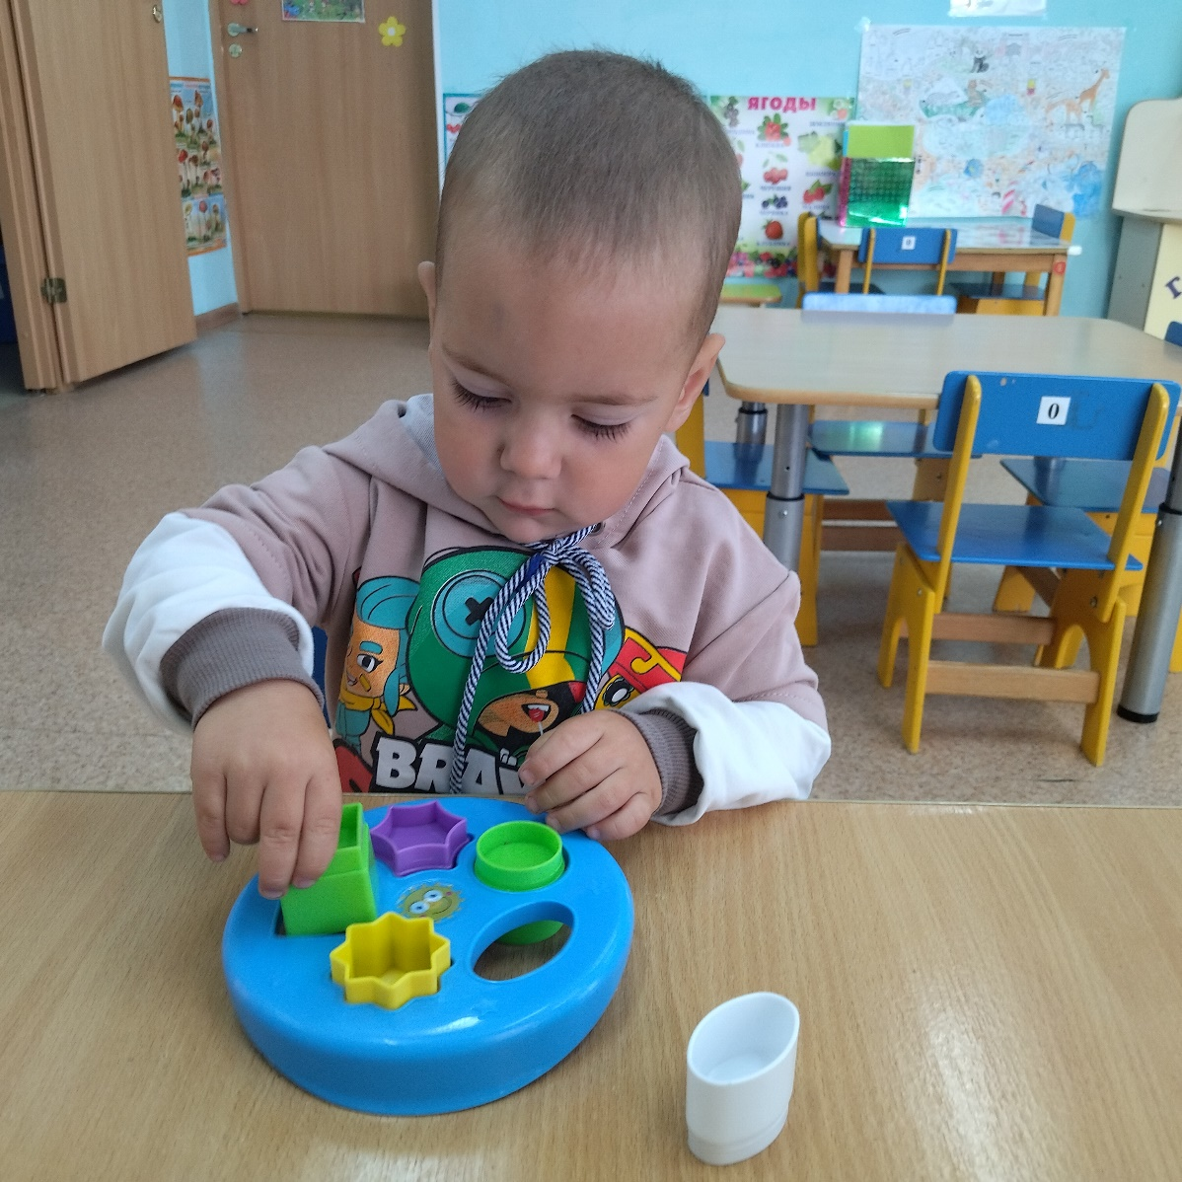

Slide 17
